Slide 1
DISEÑO DE PERSONAJES
CONSTRUCCIÓN

Slide 2
¿Cómo se hace el diseño de personajes?
este proceso no es un conjunto de normas inalterables.
el nivel de profundidad depende de la producción, el estudio y cómo no, el presupuesto.

Slide 3
1. Documentación
¿Qué se necesita para crear un personaje?
la idea original, la historia, incluida la de los personajes , el guión y donde encontraremos imágenes, retratos, referencias y toda una biblia (ver biblia de personajes) con la documentación que necesitamos para poder darle a nuestros personajes una personalidad coherente con la historia que vamos a contar.

Slide 4
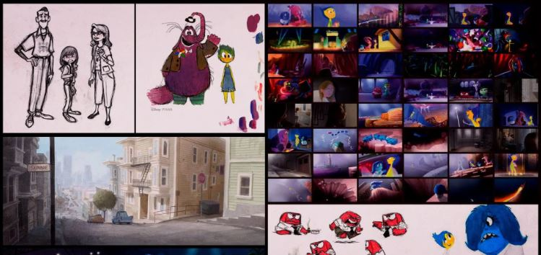
2. Desarrollo Visual (Visual development)
¿Cómo crear personajes de animación? Aquí se produce la rotura del papel en blanco. Su objetivo principal es dar una primera representación visual e interpretar y materializar las ideas. Desarrollar la primera visión de la película. Durante esta fase veremos todo el arte conceptual (concept art); los primeros conceptos de personajes, como visten, sus entornos, el estilo, escenas en las que interactúan, primeras pruebas de color script, etc.
Los artistas de desarrollo visual o Visual Dev se encargan de resolver la primera ecuación, de dar respuesta a las primeras preguntas. ¿Como es el universo de nuestra película? ¿Que emociones debemos transmitir?, ¿Como lo queremos contar?, ¿Cual es el tono de la paleta?, ¿Y la luz?.
Recomendado libro titulado The Art of Pixar: 25th Anniversary.

Slide 5
3. Desarrollo de Personajes & Concept Art (Character Development)
Exploraciones y aproximaciones. Diseño de conceptos (Concept art).
El dibujo de Thumbnails & Siluetas (sobre todo para crowds y grupos). Muy utlizado en el diseño de personajes para videojuegos.
Interpretación del estilo. (Pruebas mas realistas, creación de personajes mas cartoon, mas snappy, estilo comic, etc).
Pruebas y mas pruebas con diferentes versiones y proporciones.
Definición del núcleo (Protagonistas, el grupo, su entorno cercano).
Primeras pruebas con poses.

